Slide 1
PATRON WALII
Patronem Walii jest święty Dawid żyjący w VI wieku.
Dawid urodził się 512 roku w wcześniejszej Menevii. Według legendy był synem wodza Santy z Cardigan i Nony. Św. Dawid z początku był mnichem i założył Monaster czyli klasztor, w którym został przełożonym. Przyczynił się także do powstania kilkunastu innych klasztorów. Wprowadził tam podobno bardzo surową regułę nawiązującą do tej, według której żyli mnisi Pustyni Egipskiej. Jego zasługi w głoszeniu wiary chrześcijańskiej były tak duże, iż został wybrany biskupem w Walii.

Slide 2
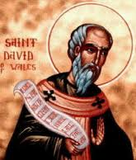
TAK WYGLĄDA
ŚWIĘTY DAWID.

Slide 3
PATRON SZKOCJI
Patronem Szkocji jest św. Andrzej.
Św. Andrzej był pierwszym powołanym apostołem. Był rodzonym bratem św. Piotra. Andrzej pochodził z żydowskiej rodziny rybackiej z Betsaidy nad Jeziorem Galilejskim mieszkał jednak w Kafarnaum razem z bratem. Początkowo był uczniem św. Jana Chrzciciela. Pod jego wpływem poszedł za Jezusem Chrystusem, gdy ten przyjmował chrzest w Jordanie, Andrzej nie tylko sam przystąpił do Chrystusa, ale przyprowadził także św. Piotra. Gdy Andrzeja za swe nauki skazano na śmierć, w Grecji rozpięto go na krzyżu mającym kształt litery "X". Jest to pierwsza litera "Chrystusa" w języku greckim od Χριστός, 'Christos' (Pomazaniec). Krzyż został później nazwany Krzyżem św. Andrzeja.

Slide 4
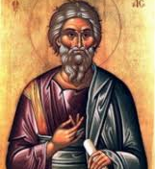
TAK WYGLĄDA
ŚWIĘTY ANDRZEJ

Slide 5
Patron irlandii północnej
Patronem Irlandii Północnej jest św. Patryk.
Św. Patryk urodził się w 358 roku w Taberni. W wieku 16 lat został porwany przez Irlandzkich korsarzy i sprzedany w niewolę. Pracował tam jako pasterz po 6 latach zdołał uciec, twierdził jednak , że jego powołaniem jest głoszenie Ewangelii w Irlandii. Dlatego gdy został biskupem w 432 roku wysłano go do Irlandii. Doprowadził on do ewangelizacji północnej, środkowej i zachodniej części wyspy oraz wprowadzenia zorganizowanej formy działalności kościelnej. Prowadził bardzo surowe życie zakonne. Jeszcze za życia zasłynął wieloma cudami, które przyczyniły się do nawrócenia Irlandczyków. Według legend przywracał wzrok ślepcom, ożywiał zmarłych i uwolnił Irlandię od plagi węży. Pod koniec życia dokonał chrztu kraju. Zmarł prawdopodobnie 17 marca 461 r.

Slide 6
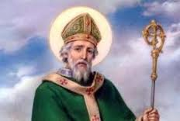
TAK WYGLĄDA ŚWIĘTY PATRYK

Slide 7
PATRON ANGLII
Patronem Anglii jest św. Jerzy
Jerzy urodził się w chrześcijańskiej rodzinie w drugiej połowie III wieku. Źródła podają dwie wersje miejsca urodzenia: Coventry w Anglii oraz Kapadocję, dawną krainę leżącą w Turcji, stamtąd pochodził jego ojciec. Jerzy został patronem Anglii, ponieważ według legendy zabił smoka który chciał zjeść księżniczkę.

Slide 8
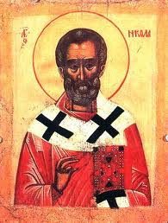
TAK WYGLĄDA
ŚWIĘTY JERZY

